Slide 1

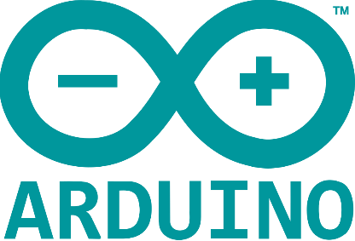
Graphical User Interface (GUI) for Robotics
Written by :
Muhammad Husni Muttaqin, S. Pd
© Ardumeka (2022)
SUMEDANG CREATIVE FEST

Slide 2
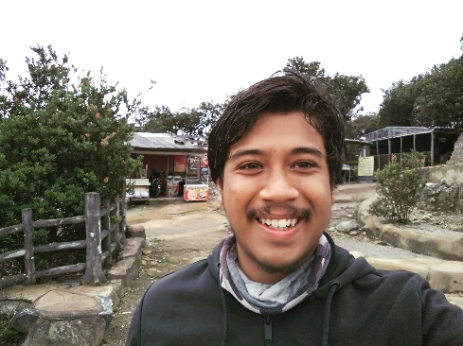
About me
Name : Muhammad Husni Muttaqin, S. Pd.
Birth date : 5 June 1998
Hometown : Bandung
Current Job : python programmer at PT Syergie Indoprima and part time teacher
Experiences :
- 2019 - 2020 : Dynamics Positioning System engineer on cable ship (PT Syergie Indoprima)
- 2021 - 2022 : Electronics and control system engineer for Vent-I (PT Syergie Automa Teknologi)
2022 – now : Python Programmer PT Syergie Indoprima
2021 : Founder Komunitas Belajar Ardumeka (Arduino dan Mekatronika)

Slide 3
Bahasan
Interface
Command Line Interface vs Graphical User Interface
Studi Kasus
Bagaimana cara belajar membuat Graphical User Interface yang terhubung dengan Robot
Demo Interface Sederhana dengan Robot

Slide 4
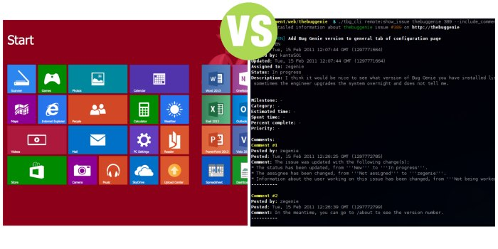
GUI vs CLI

Slide 5
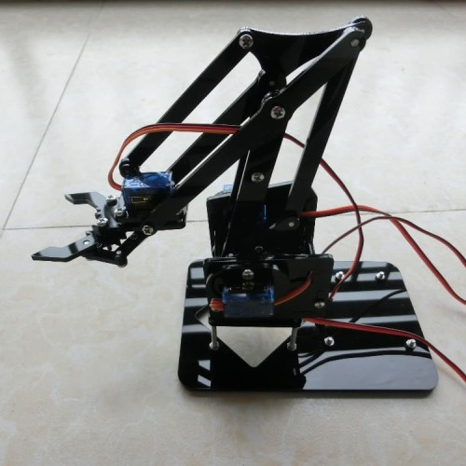
Acungkan tangan siapa yang pernah bikin robot

Slide 6
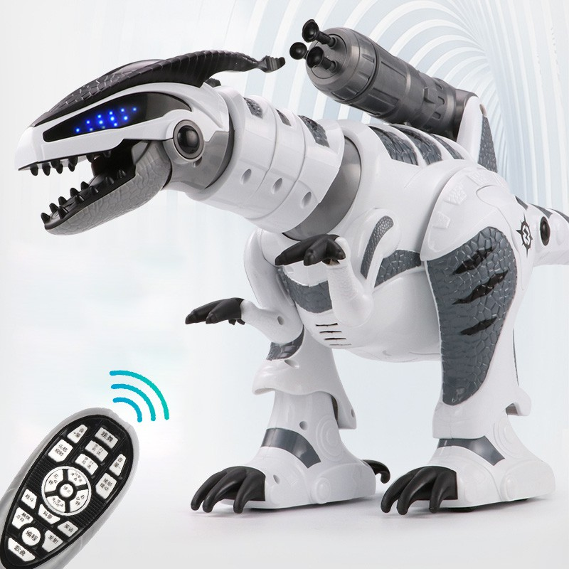
Robot tanpa GUI

Slide 7
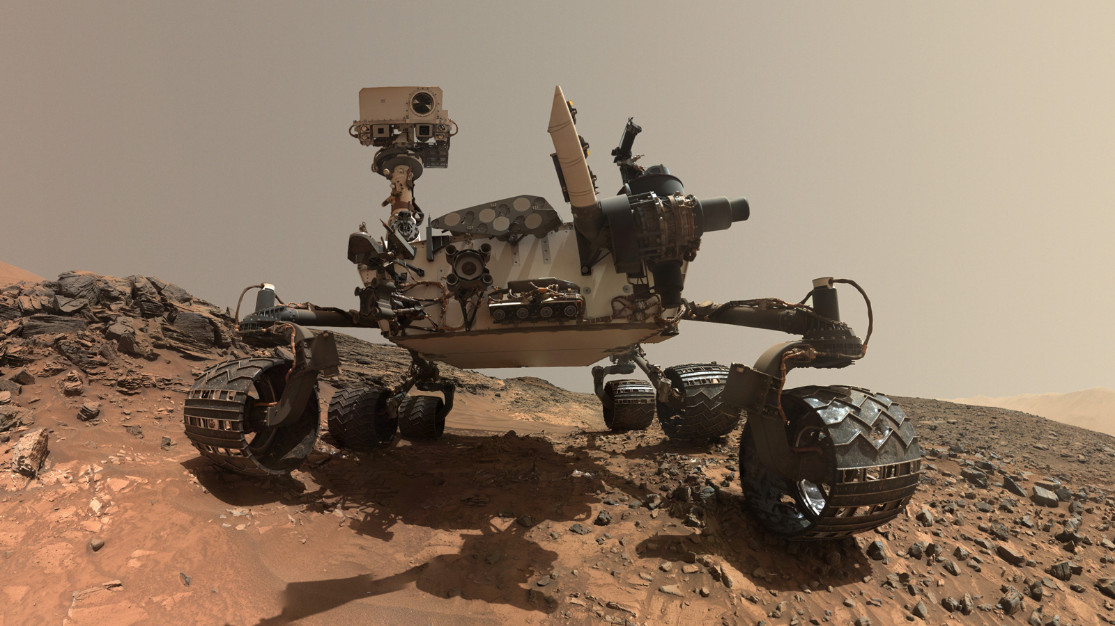

Slide 8
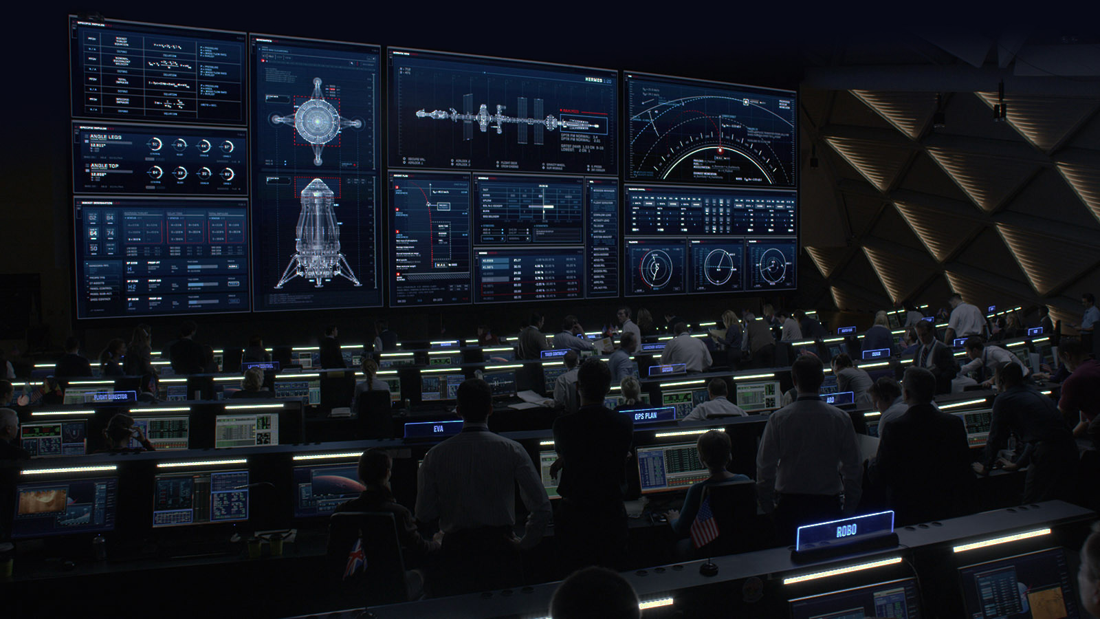

Slide 9
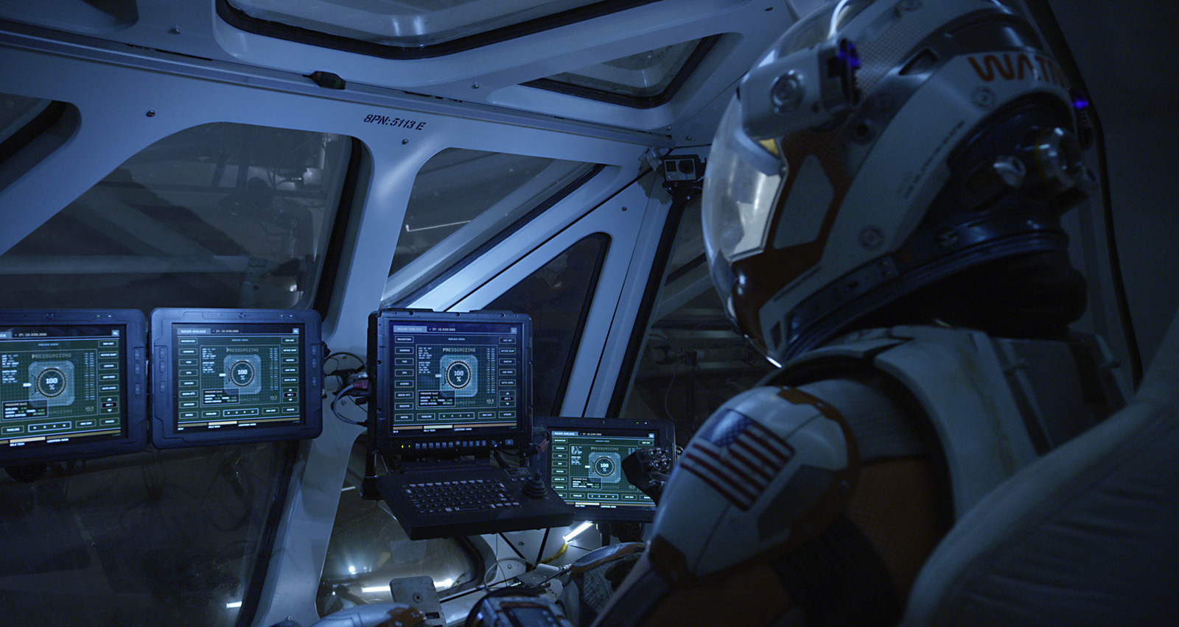

Slide 10
Kang husni pernah bikin GUI ga ????

Slide 11
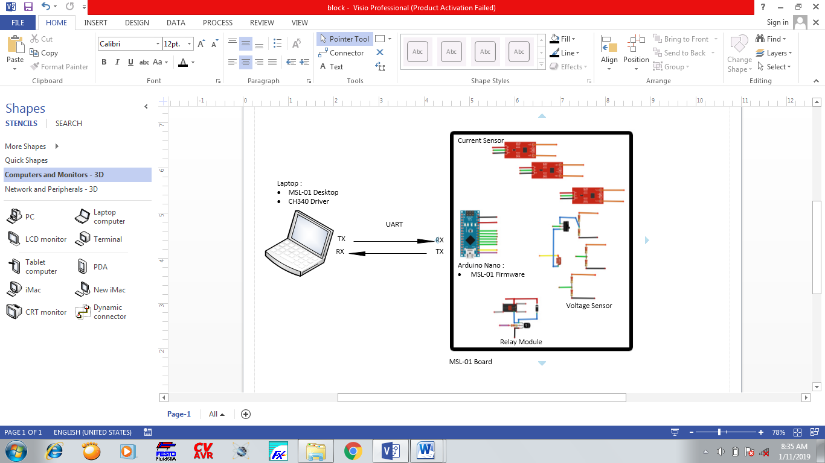
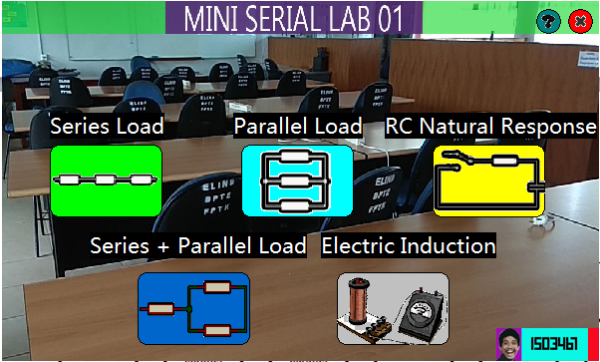
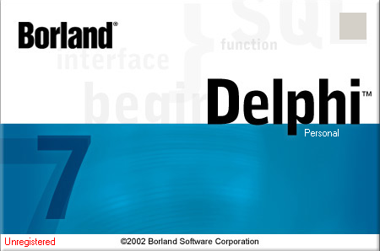
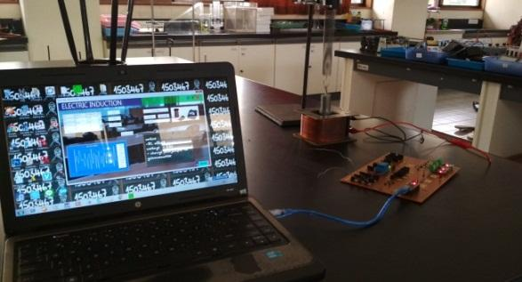
GUI pertama saya. Pas tugas akhir

Slide 12
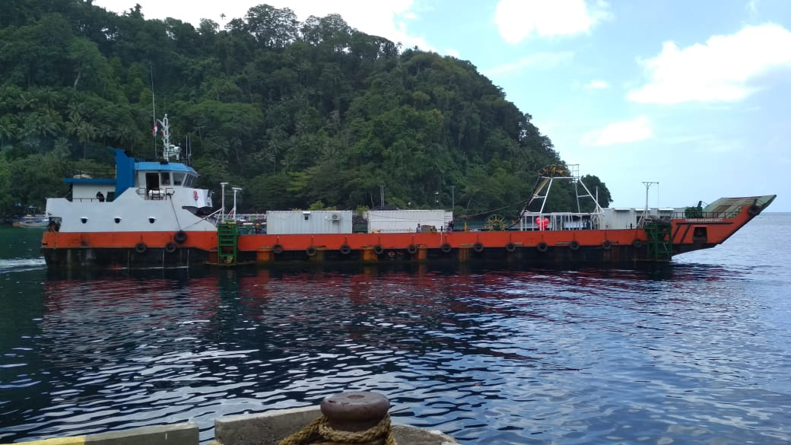
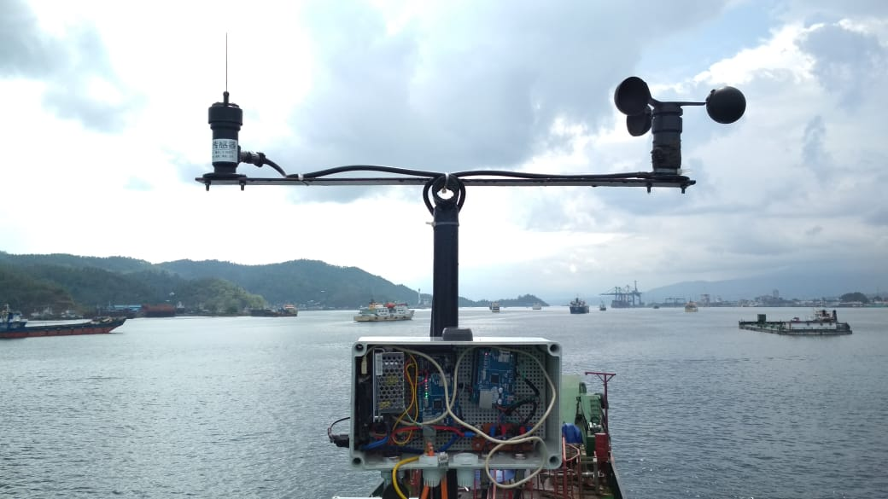
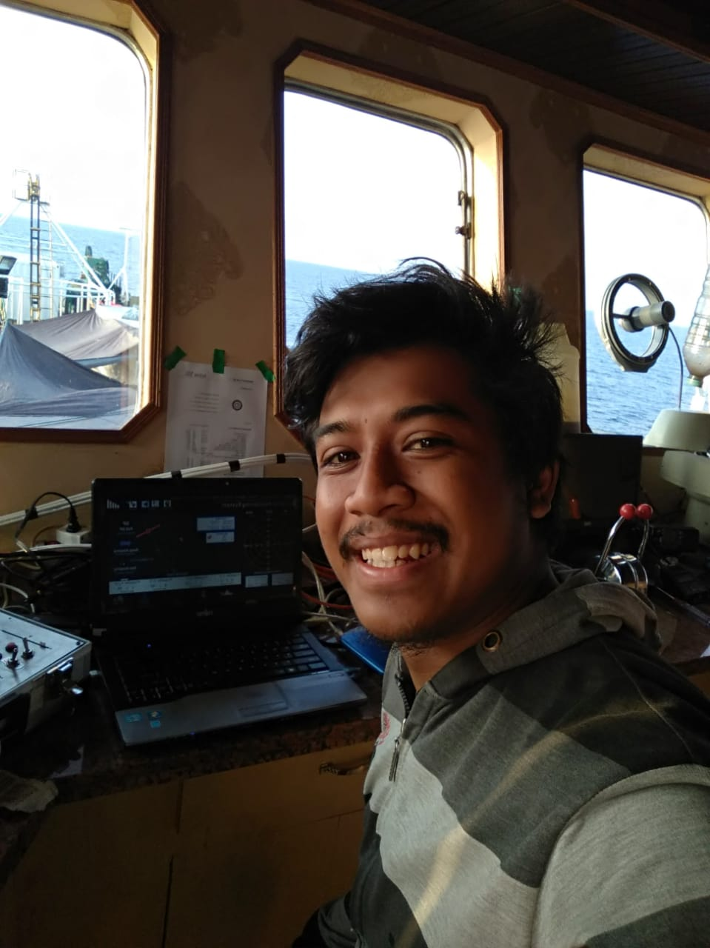
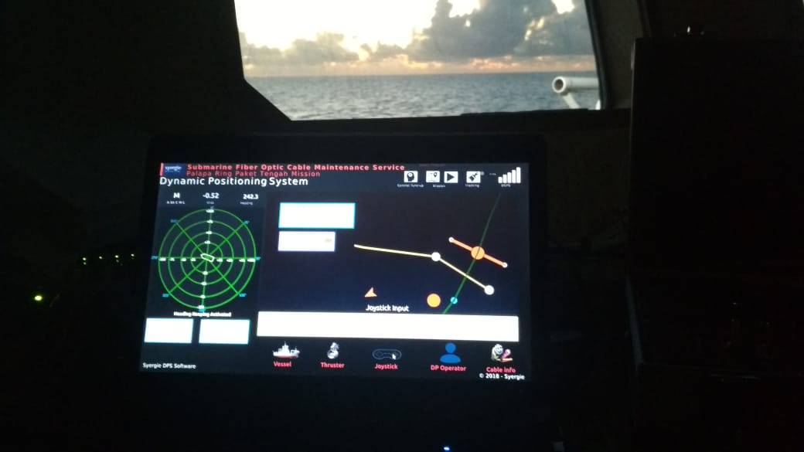
Kapal Maintenance Palapa Ring Tengah ondongsiau – manado km 6 - km 12

Slide 13
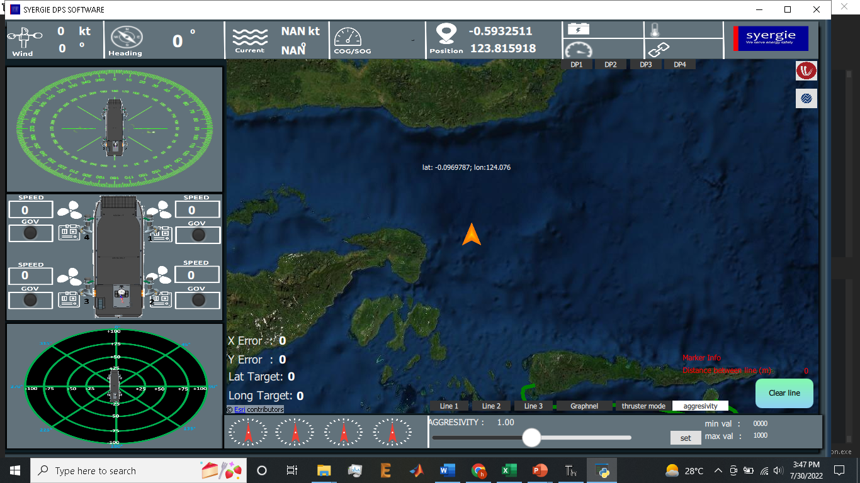

Slide 14
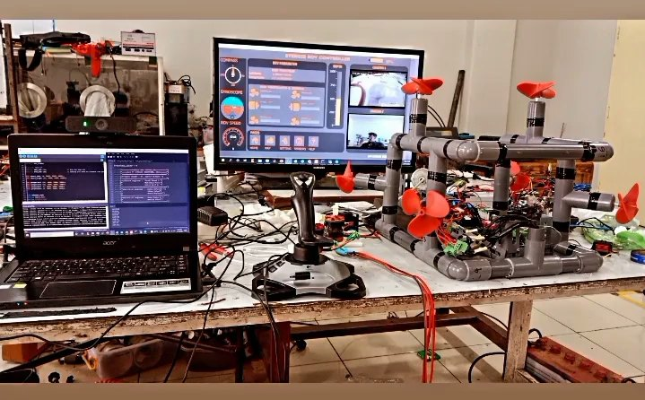
Research and Development ROV

Slide 15
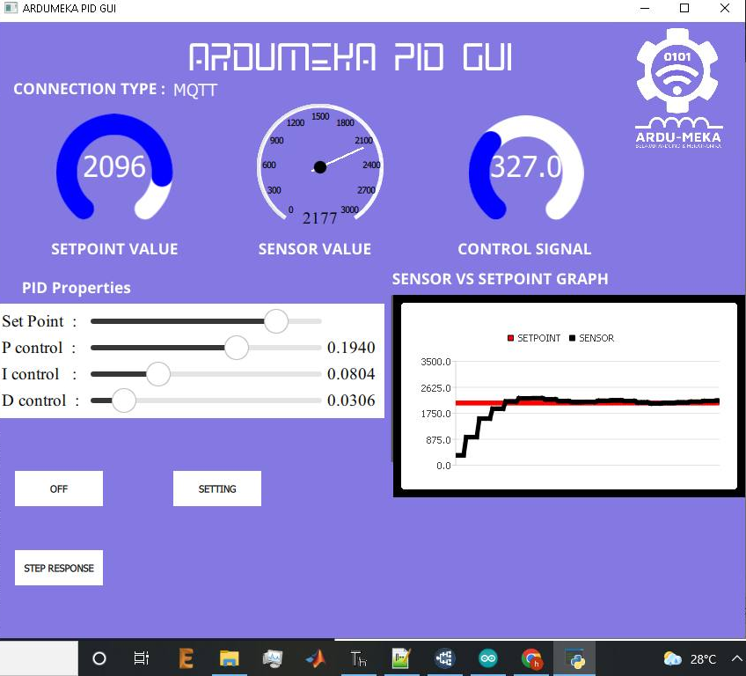
Alat Peraga Sistem Kendali PID

Slide 16
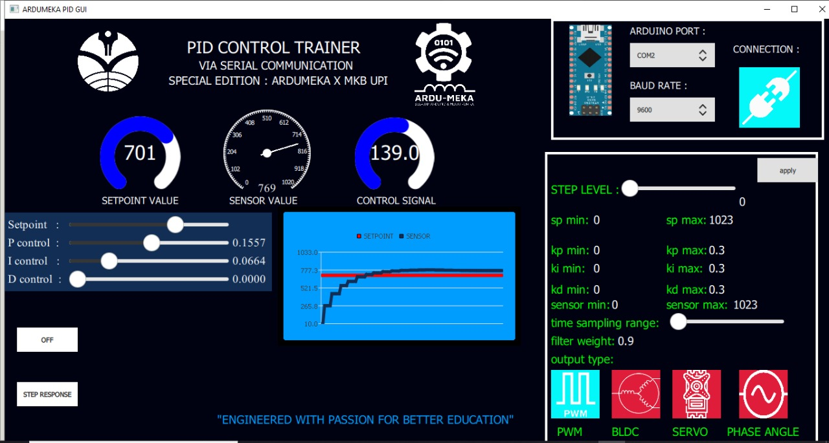
Kerjasama Komunitas Ardumeka dan UPI Purwakarta

Slide 17
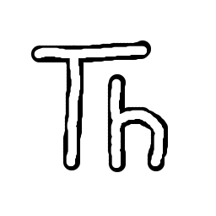
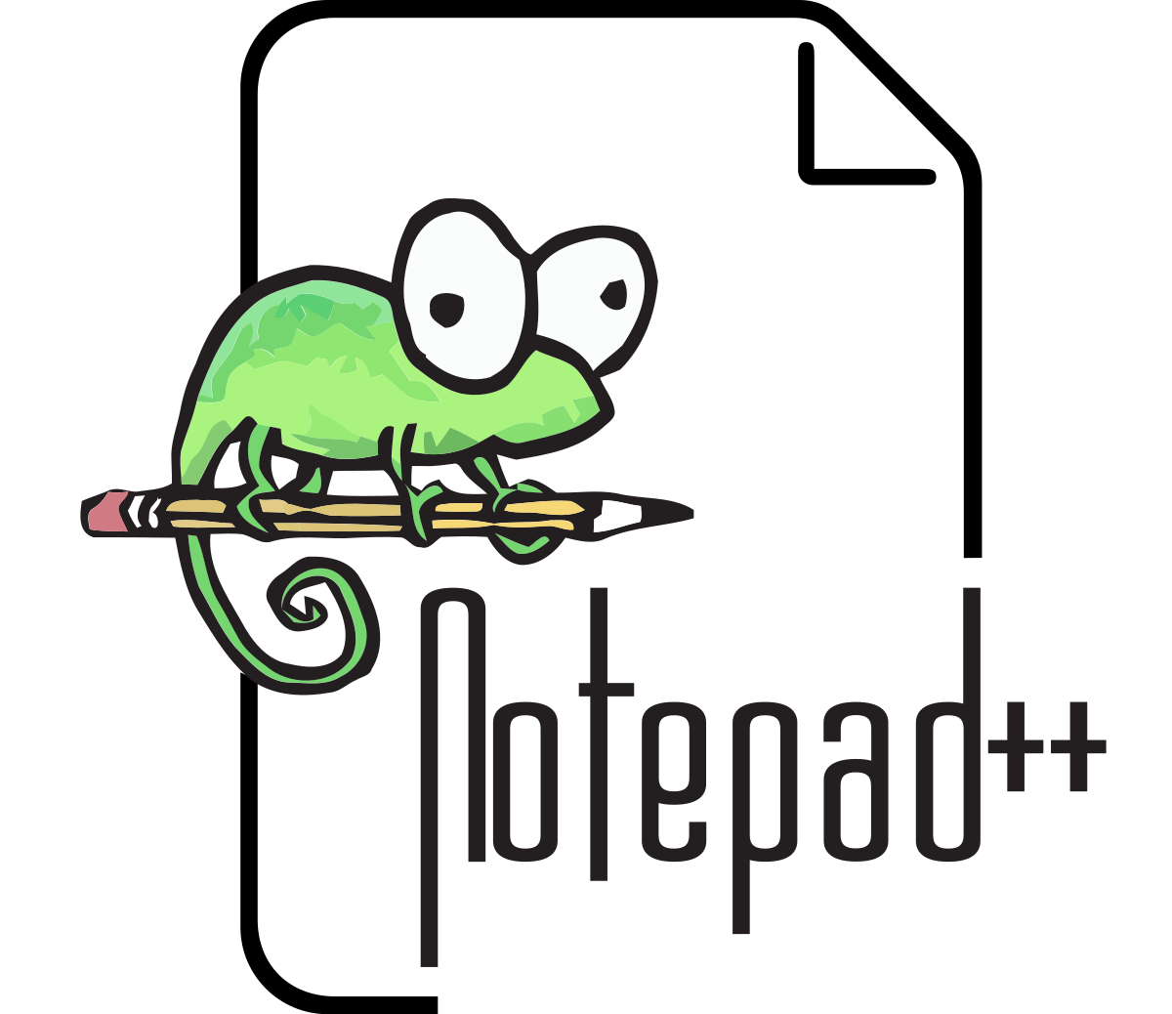
Itu bikin itu pake software apa ya ?
Thonny IDE (Bahasa Pemrograman Python)
Notepad ++ (Bahasa Pemrograman QML)
16.8 Mb
3.7 Mb

Slide 18
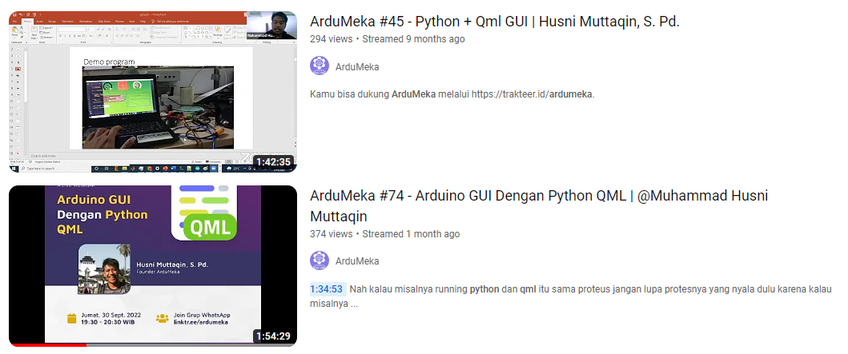
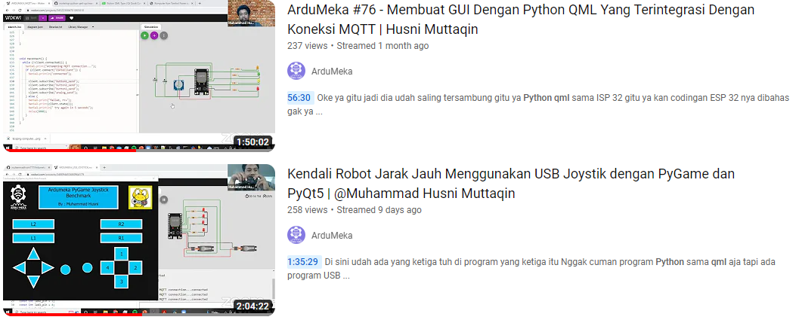
Belajar Bikin GUI Gimana caranya ?

Slide 19
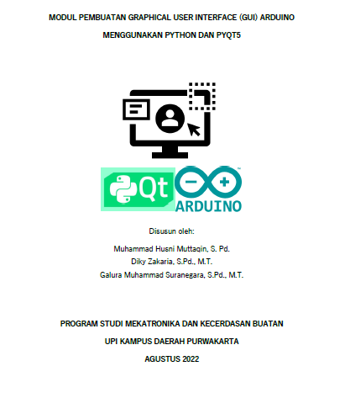
atauuuu
https://github.com/muhammadhusni777/workshop-python-qml-upi/tree/main/PYTHON%20QML%20UPI%20PWK

Slide 20
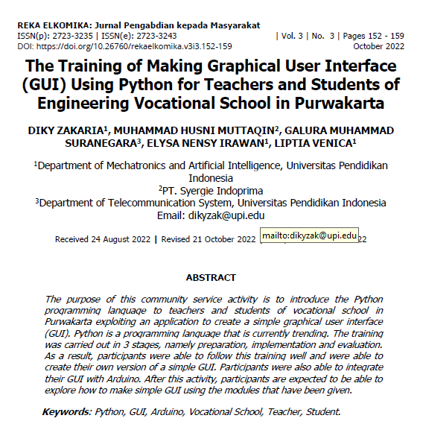
atauuuu

Slide 21
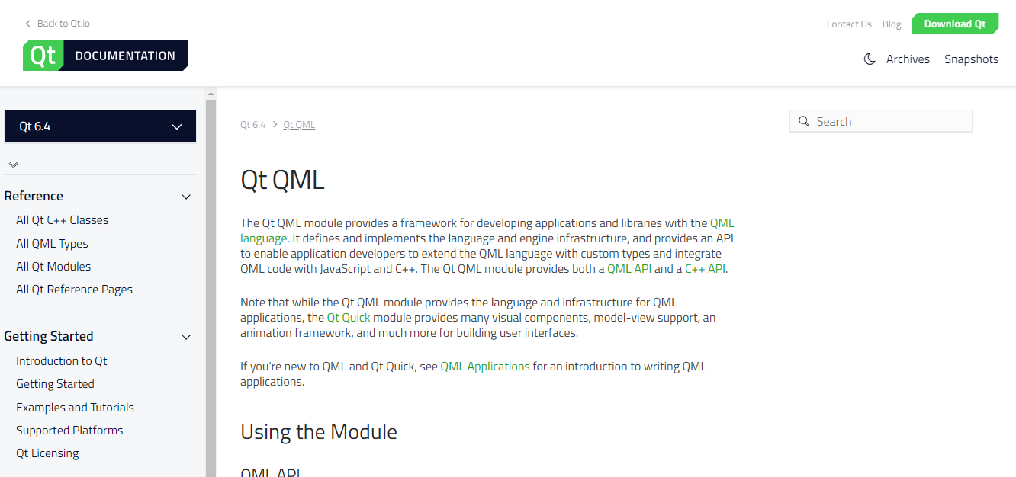
Kalau misalnya masih kurang bisa kunjungi qt.io

Slide 22
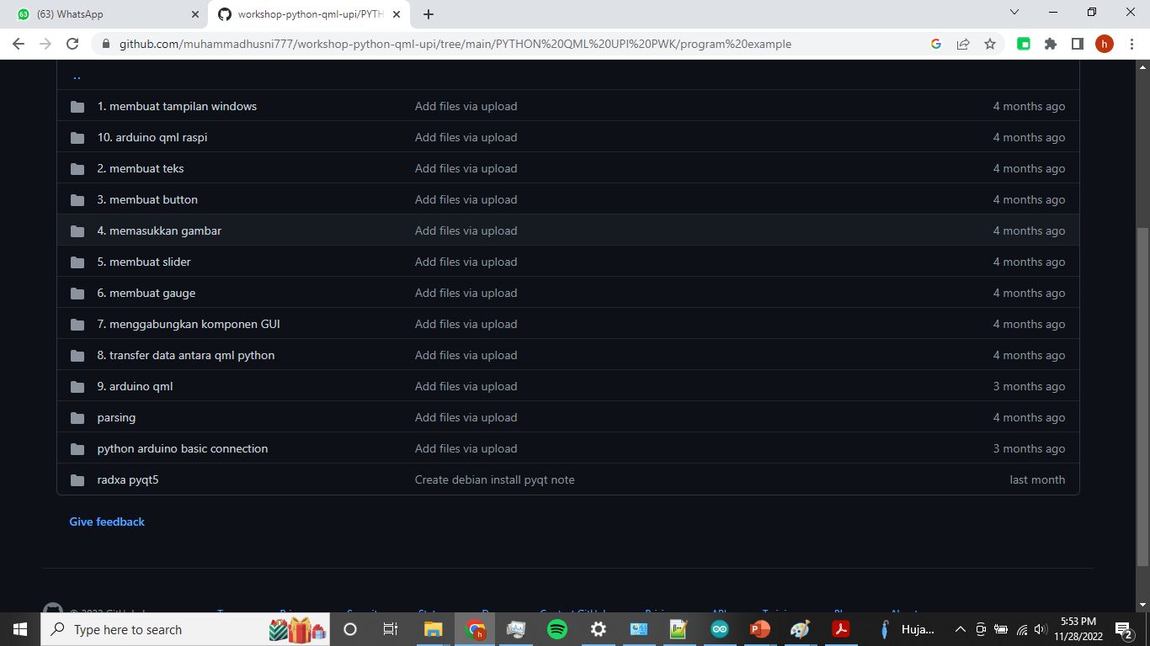

Slide 23
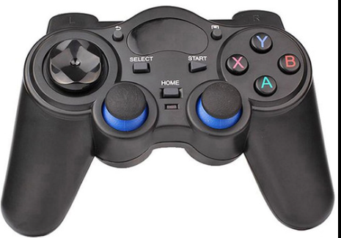
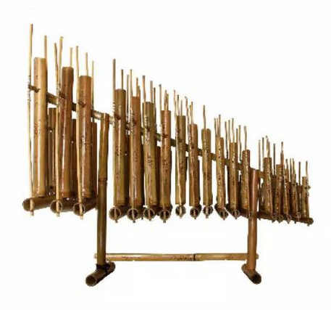
Kita ada sedikit demo nih hehehe
Python
Pygame
Pyqt5
Pyserial
Pyaudio
Microcontroller
Arduino
Angklung

Slide 24
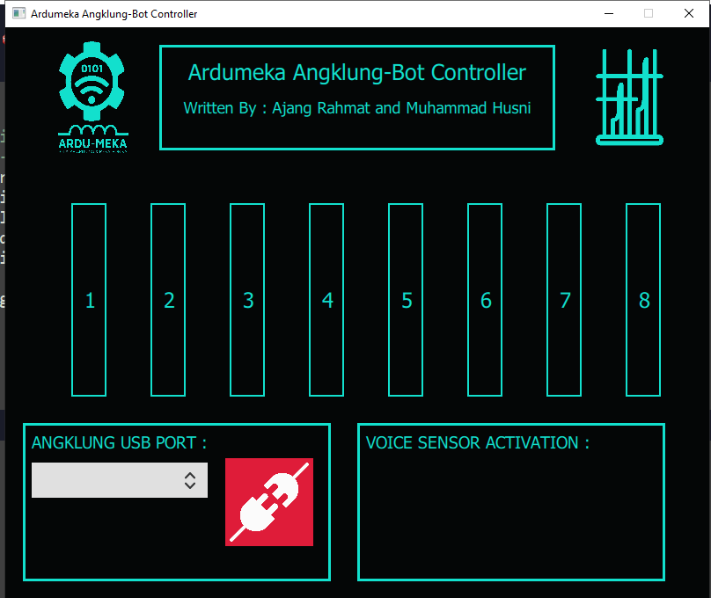

Slide 25
Oke kita coba yaaa………

Slide 26
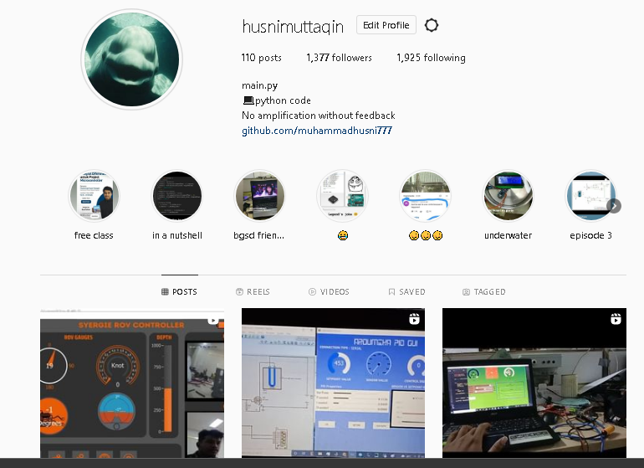
My Instagram

Slide 27
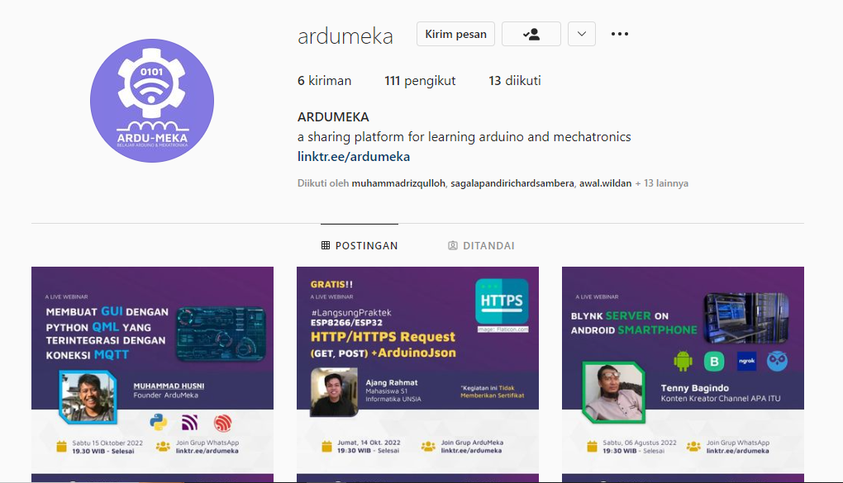

Slide 28
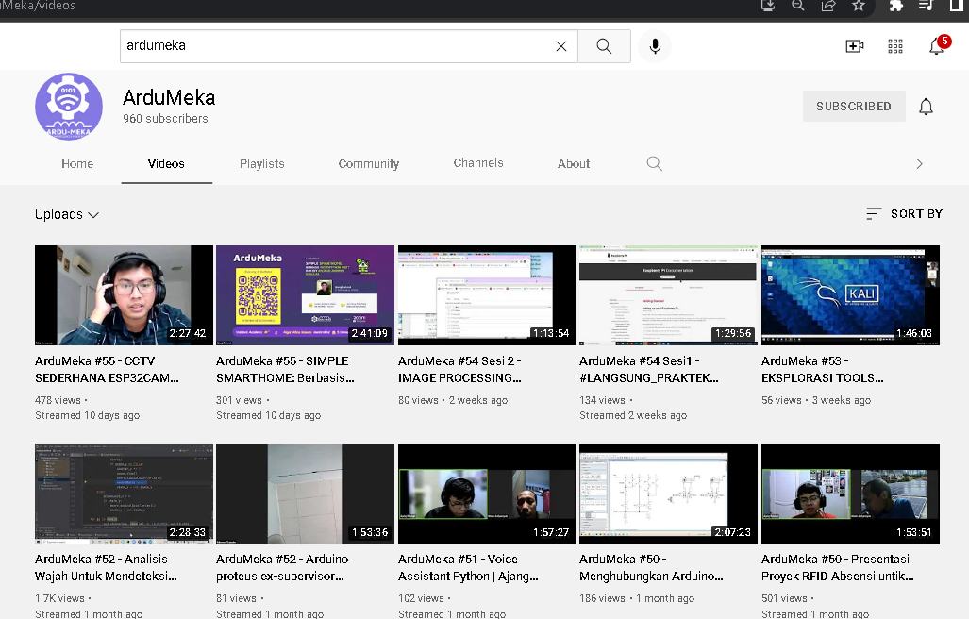
SUPPORT US

Slide 29
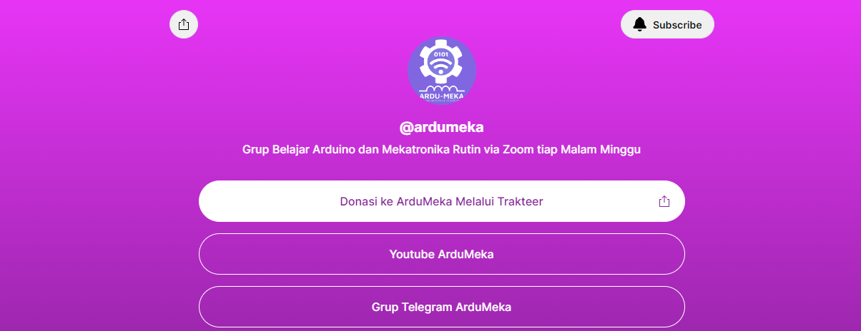

Slide 30
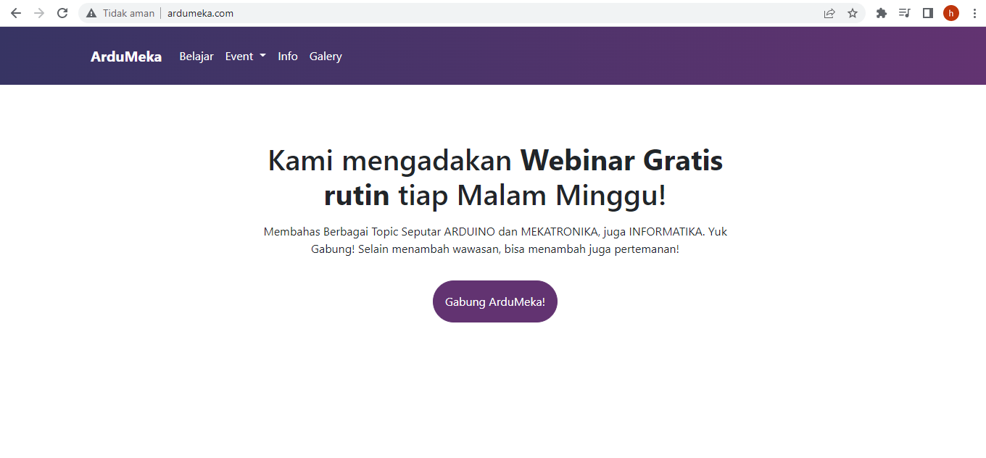

Slide 31
SEKIAN DAN TERIMAKASIH ☺

